Slide 1
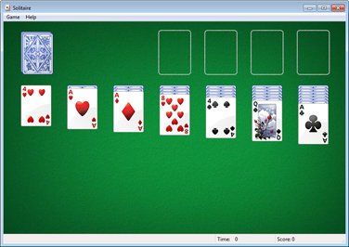
Metode Monte Carlo: metode numerik yang coba-coba berhadiah

Slide 2
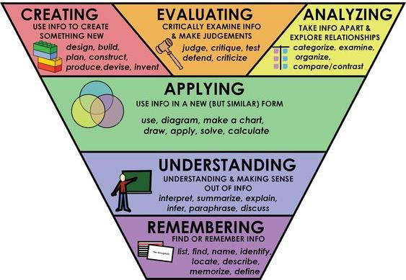
Capaian pembelajaran
Menjelaskan konsep metode Monte Carlo
Menjelaskan penggunaan metode Monte Carlo untuk penghitungan luasan/integrasi
Mengenali faktor akurasi/ketepatan dan presisi/ketelitian metode Monte Carlo
Menerapkan metode Monte Carlo dengan bahasa pemrograman python

Slide 3
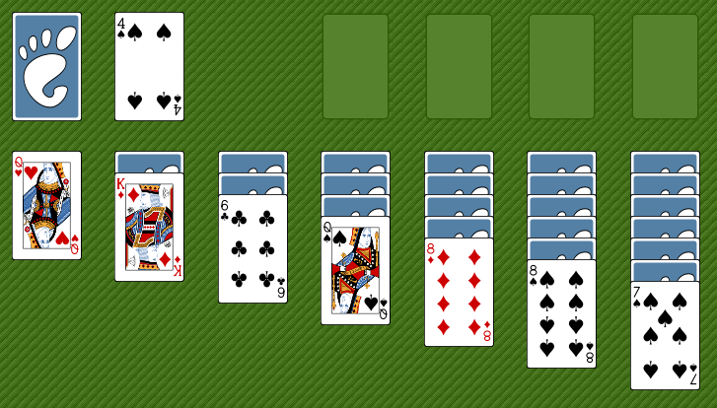
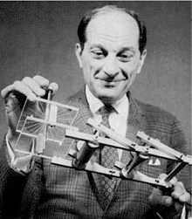
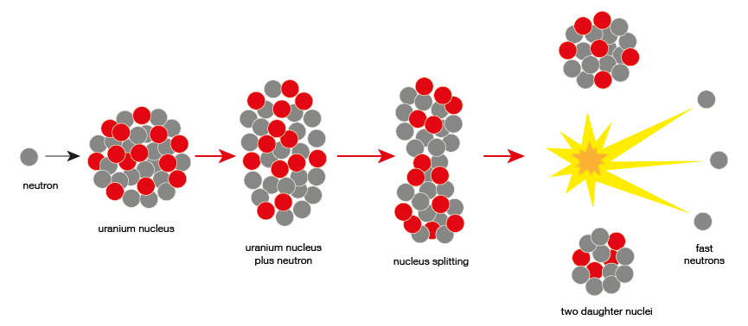
Latar belakang: suka coba-coba
Stanislaw Uslam (fisikawan Polandia, emigrasi ke AS)
Solitaire (Klondike) ~81% bisa dimenangkan
Komputer analog untuk memodelkan tumbukan neutron para reaksi nuklir fisi

Slide 4
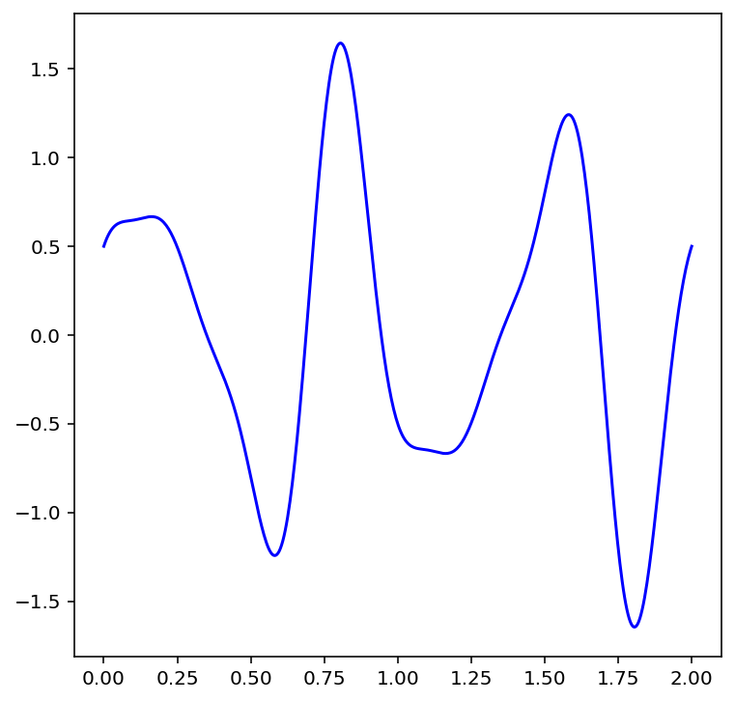
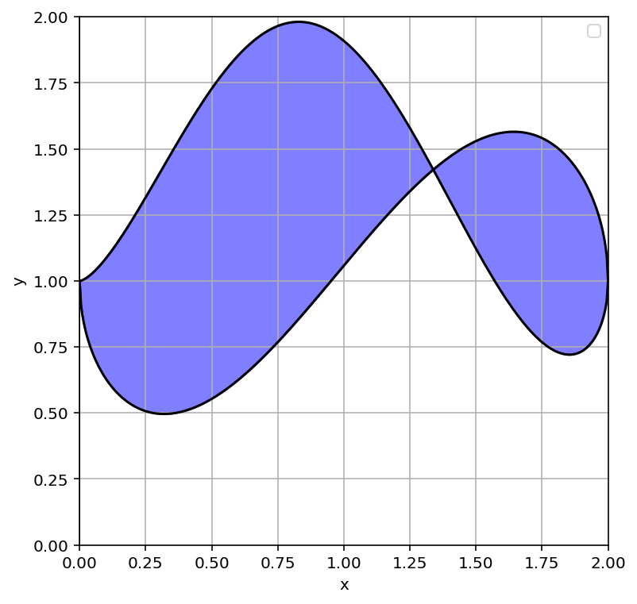
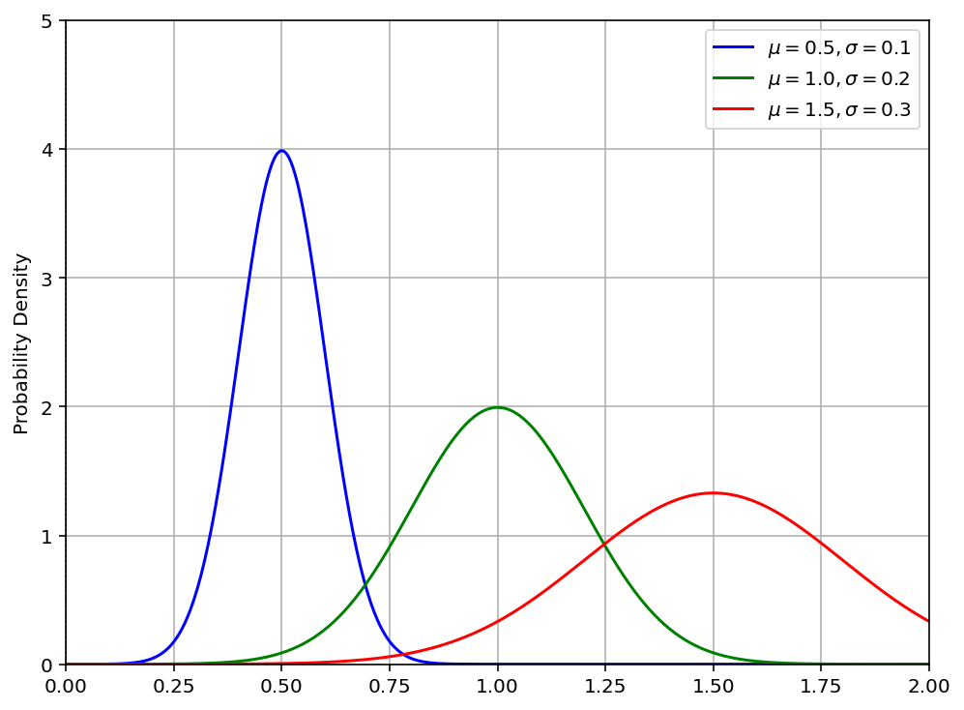
Kegunaan metode Monte Carlo
Mencari titik optimum atau akar suatu fungsi
Menghitung integral
Menguji distribusi probabilitas

Slide 5
Deskripsi algoritma
Definisi jangkauan/range masukan (dan bentuk distribusinya jika diketahui)
Gunakan bilangan acak sebagai masukan (contoh: numpy.random, stdlib::rand() )
Hitung luaran fungsi
Kompilasi/agregasi/pemilihan hasil luaran
let x within x_min:x_max
for i: 0 to n
x[i]= rand(x_min:x_max)
y[i]= f(x[i])
if y[i]==OK:
acc= acc+1
result= acc/n

Slide 6
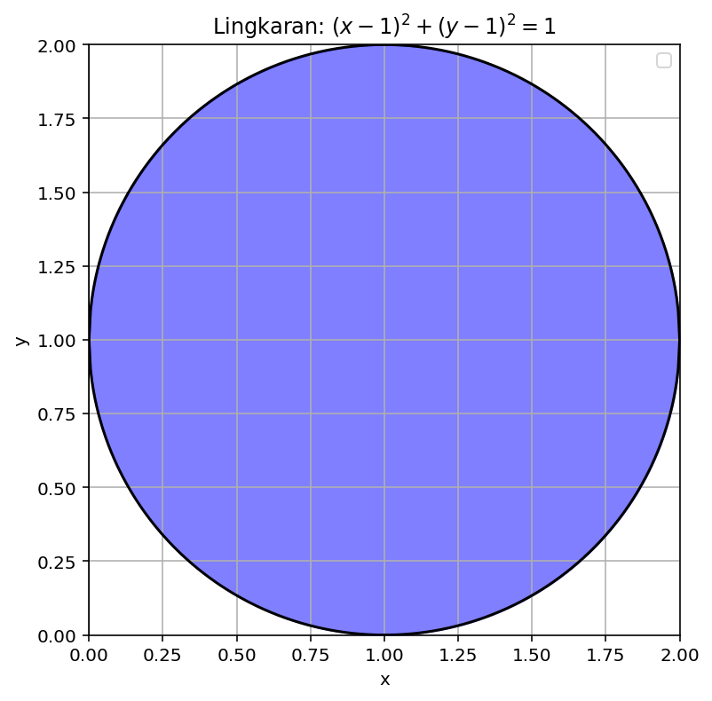
Luas lingkaran (pi, π)
0 >= x >= 2
0 >= y >= 2
y is ok if:
(x-1)² + (y-1)² ≤ r
(x-1)² + (y-1)² ≤ 1
(y-1)² ≤ 1 -(x-1)²
y-1 ≤ (1 -(x-1)²)^{0.5}
y ≤ 1 ±(1 -(x-1)²)^{0.5}
y is ok if:
y_upper <= 1 +(1 -(x-1)²)^{0.5}
y_lower >= 1 -(1 -(x-1)²)^{0.5}

Slide 7
Luas lingkaran (pi, π)
x
num_samples= 15
dalam= 0
for i in range(num_samples):
xr = np.random.uniform(0, 2)
yr = np.random.uniform(0, 2)
r= (xr[i]-1)**2 + (yr[i]-1)**2
if r<=1:
dalam += 1
luas = dalam/len(xr)
*(x_max-x_min)*(y_max-y_min)
= 12/15 * 4
= 3.2
= mendekati 3.1415926...
x
x
x
x
x
x
x
x
x
x
x
x
x
x

Slide 8
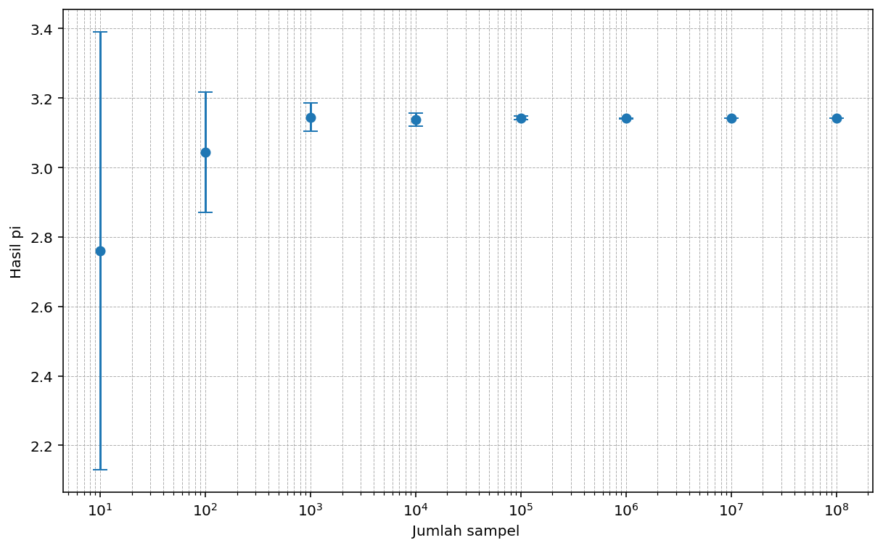
Akurasi dan presisi
Hasil ideal: 3.1415926535 8979323846 2643383279 5028841971 6939937510...
10 sampel*
3.2800000000 ± 0.499600
3.3200000000 ± 0.312410
2.9600000000 ± 0.649923
1000 sampel*
3.1716000000 ± 0.047848
3.1504000000 ± 0.031200
3.1188000000 ± 0.055167
100000 sampel*
3.1429680000 ± 0.004477
3.1397440000 ± 0.003491
3.1418520000 ± 0.004075
*dari 10 kali pengulangan simulasi MC

Slide 9
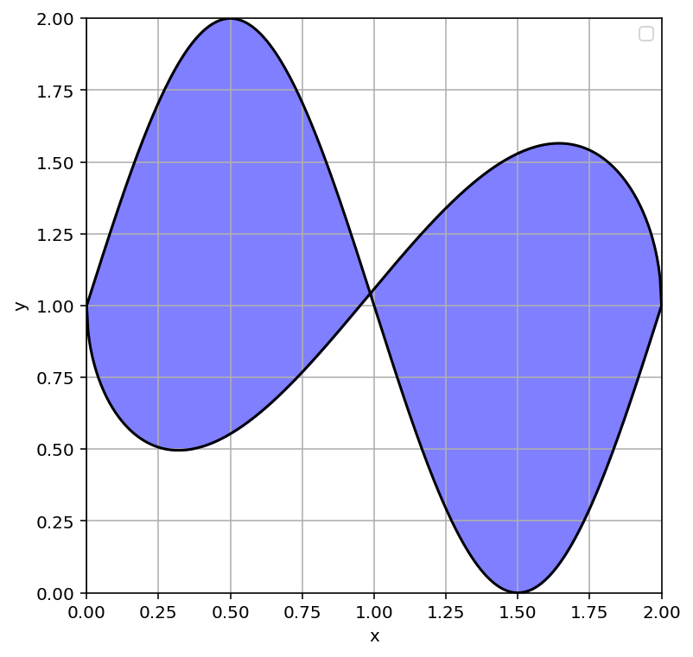
Pengembangan lebih lanjut
Bentuk fungsi yang kompleks
Integral multi-dimensionalhttps://github.com/jendralhxr/montice
Pencarian solusi untuk fungsi yang diskrit atau tidak kontinyu, contoh: permainan kartu remi/capsa/cekihttps://github.com/jendralhxr/patlikuran
Pusat fokus perhatian dari gambar fotografi https://github.com/putro46/rotp
Fluktuasi harga saham https://github.com/RaghavsScarletSplendour/MonteCarloSimStockPrices

Slide 10
Kesimpulan
Metode Monte Carlo (MC) adalah teknik penggunaan bilangan acak dengan metode statistik untuk analisis numerik suatu fungsi matematik
MC diterapkan dengan menggunakan bilangan acak sebagai masukan (input) dalam range yang sudah ditentukan, menghitung fungsi, kemudian mengevaluasi agregasi keluaran fungsi
Jumlah sampel yang semakin banyak...
meningkatkan akurasi dan presisi metode MC

Slide 11

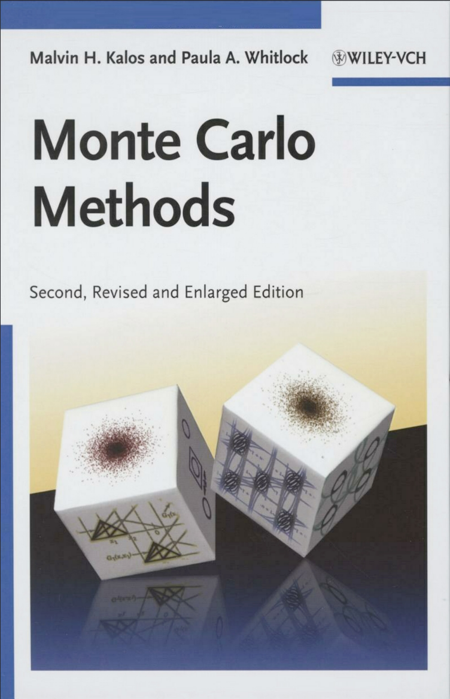
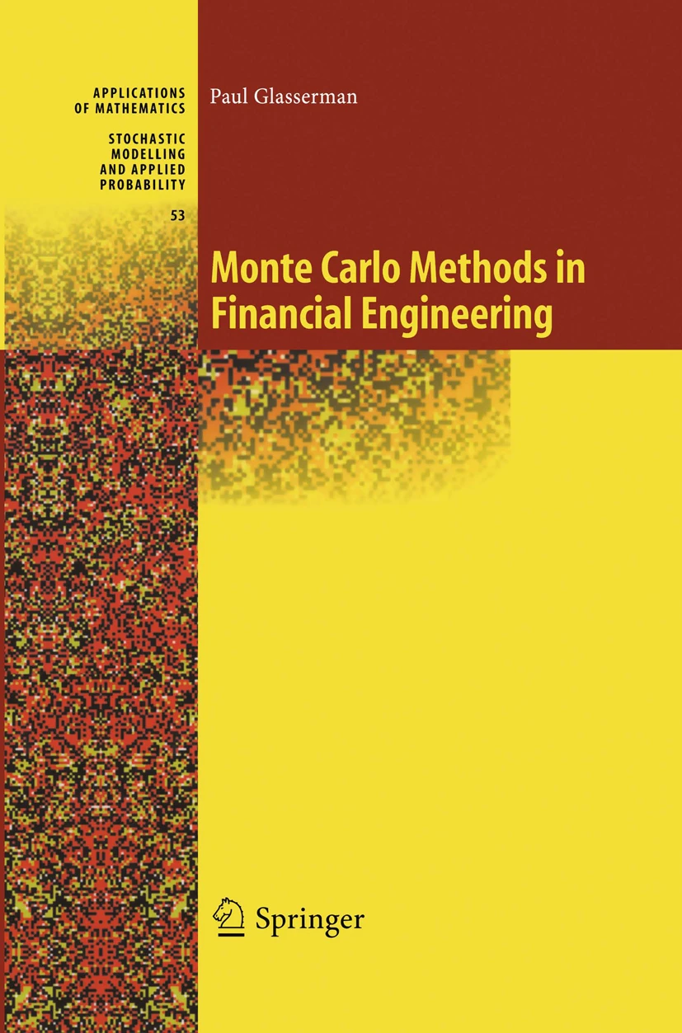
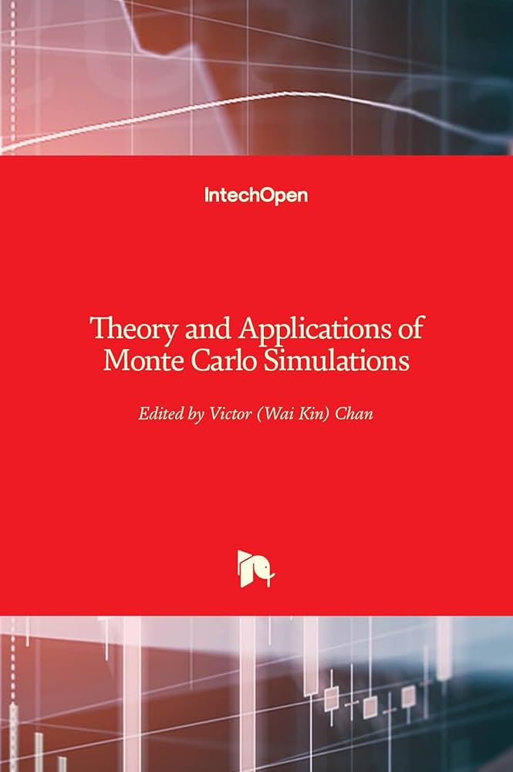
Pustaka (lebih lanjut)
Ilya Sobol. A Primer for the Monte Carlo Method. 1994. CRC Press
Malvin Kalos Paula Whitlock. Monte Carlo Methods. 2008 Wiley-VCH
Paul Glasserman. Monte Carlo Methods in Financial Engineering. 2003. Springer
Wai-Kin (Victor) Chen (ed). Theory and Applications of Monte Carlo Simulations. 2013. Intechopen.

Slide 12
Tanya/jawab
https://github.com/jendralhxr/metnummatdis/slide-montecarlo.odp

Slide 13
Tugas
https://github.com/jendralhxr/metnummatdis/tugas-MC.md
Dikumpulkan sebelum perkuliahan selanjutnya (Senin 15 Sept, jam 8 pagi)

